Slide 1
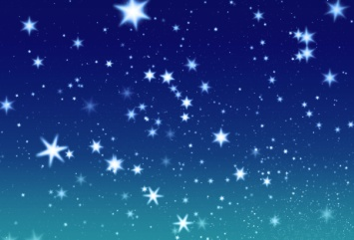
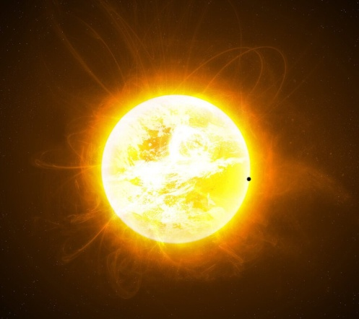
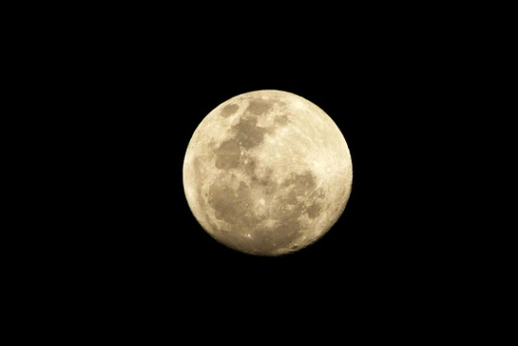

Slide 2
МИР НЕБЕСНЫХ ТЕЛ.

Slide 3
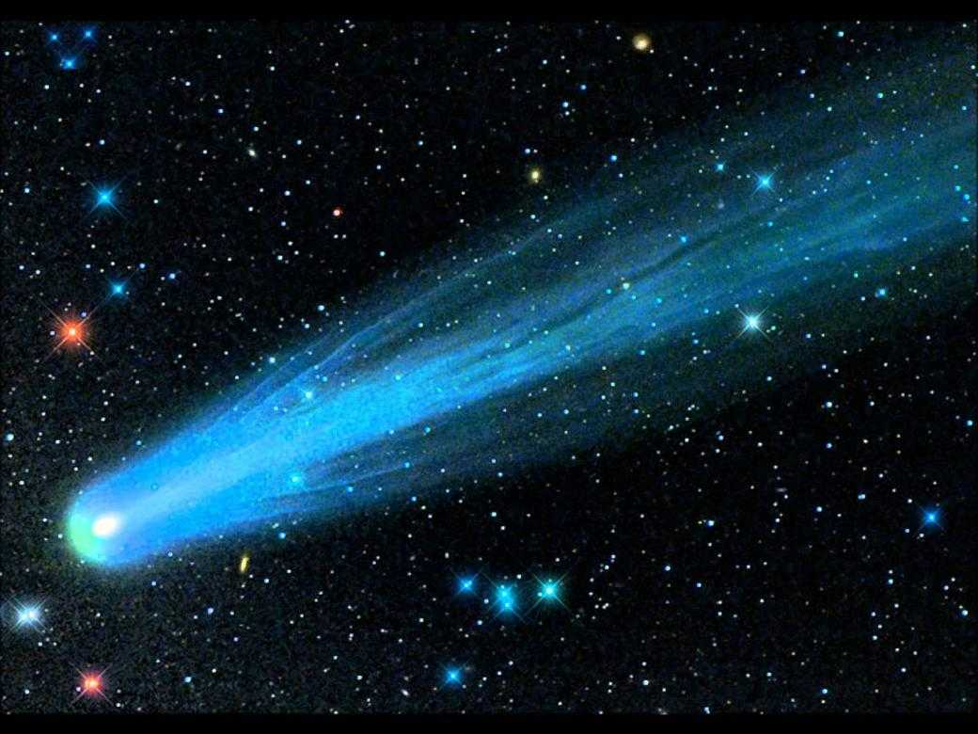
НЕБЕСНЫЕ ТЕЛА – это объекты,
наполняющие Вселенную.
ВСЕЛЕННАЯ( космос) – это космическое пространство, в котором находятся небесные тела.

Slide 4
НЕБЕСНЫЕ ТЕЛА
ЗВЕЗДЫ
ПЛАНЕТЫ
СПУТНИКИ ПЛАНЕТ

Slide 5
Звезды – это огромные,
раскаленные небесные тела,
излучающие свет.
Планеты – холодные небесные тела,
не излучающие собственного света.
Спутники - небесное тело, обращающееся по определённой траектории (орбите) вокруг другого объекта в космическом пространстве.

Slide 6
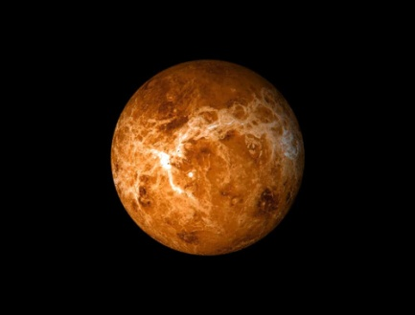
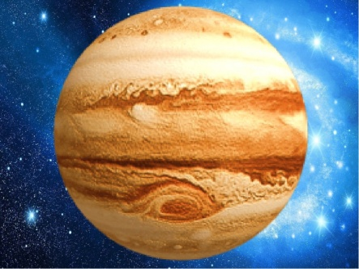
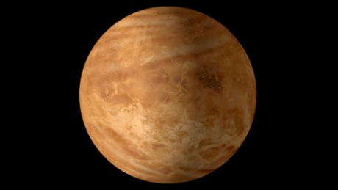
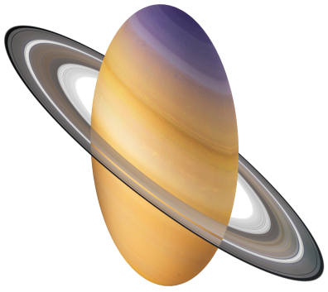
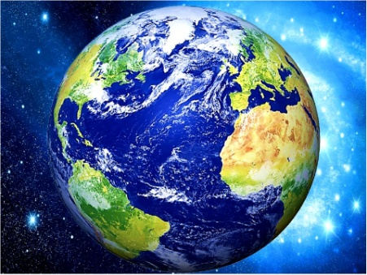
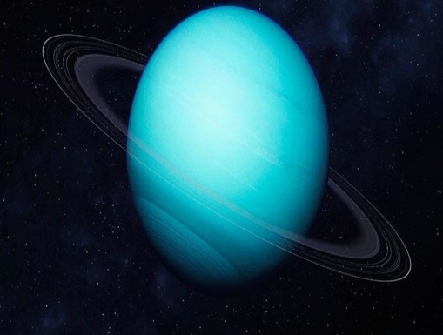
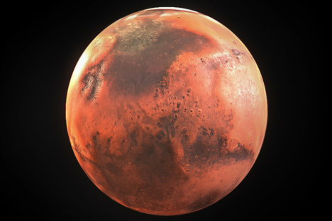
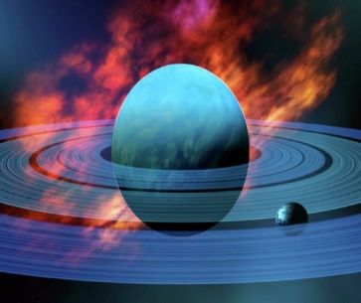
ПЛАНЕТЫ
Меркурий
Венера
Земля
Марс
Юпитер
Сатурн
Уран
Нептун

Slide 7
СОЛНЕЧНАЯ СИСТЕМА
ВЕНЕРА
ЮПИТЕР
ЗЕМЛЯ
Меркурий
МАРС
УРАН
САТУРН
НЕПТУН

Slide 8
СОЛНЦЕ-
ближайшая к Земле звезда.
СОЛНЦЕ-
источник света
и тепла
для всего
живого.

Slide 9
УЧЕБНИК с. 57

Slide 10
ЗВЁЗДЫ РАЗЛИЧАЮТСЯ ПО:
РАЗМЕРУ
ЦВЕТУ
ЯРКОСТИ
Белые, голубые, жёлтые, красные.

Slide 11
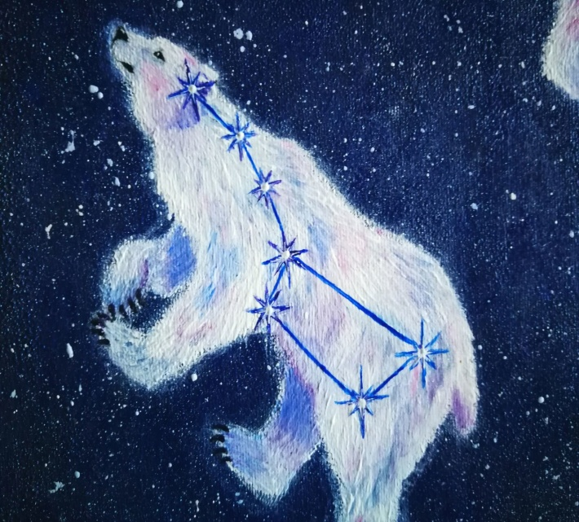
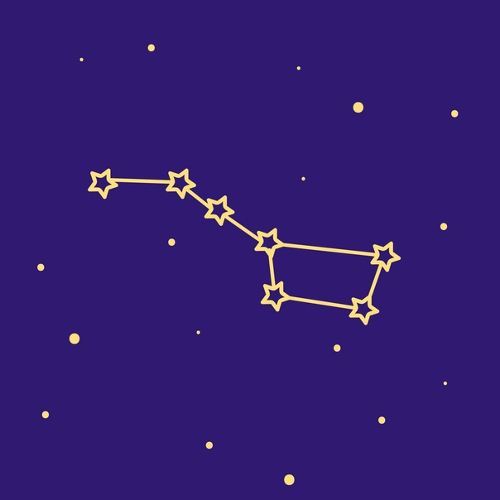
СОЗВЕЗДИЯ - фигуры,
образуемые яркими звёздами.
Большая медведица
Большая медведица

Slide 12
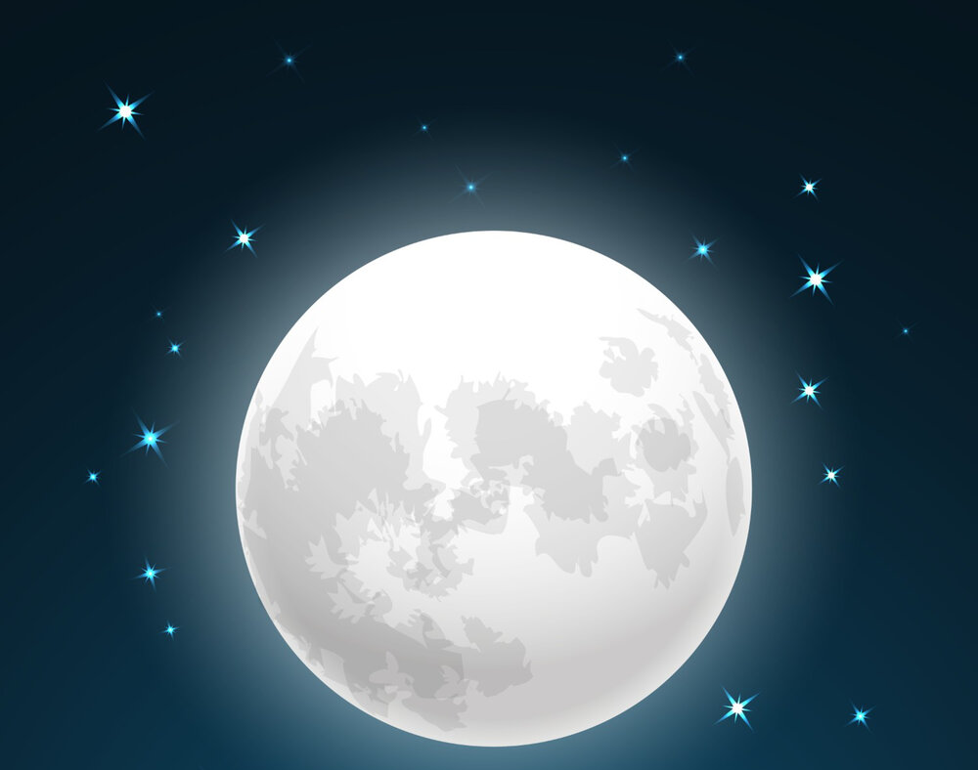
ЛУНА –спутник Земли.

